Slide 1
112-2學期導師會議
學務處生輔組
補充報告

Slide 2
校園霸凌
瞭解與預防

Slide 3
校園霸凌 定義
校園霸凌防制準則第3條第1項規定
指相同或不同學校校長及教職員工生對學生，於校園內、外所發生之個人或集體持續以言語、文字、圖畫、符號、肢體動作、電子通訊、網際網路或其他方式，直接或間接對他人故意為貶抑、排擠、欺負、騷擾或戲弄等行為，使他人處於具有敵意或不友善環境，產生精神上、生理上或財產上損害，或影響正常學習活動進行。
「教職員工生」持續、故意使學生處於不友善環境，造成其傷害。

Slide 4
構成霸凌 要件
□持續
□故意
□行為： 貶抑、排擠、欺負、騷擾、戲弄
□造成損害（造成不可逆傷害，一次亦可能視為霸凌）
一個月內2~3次

Slide 5
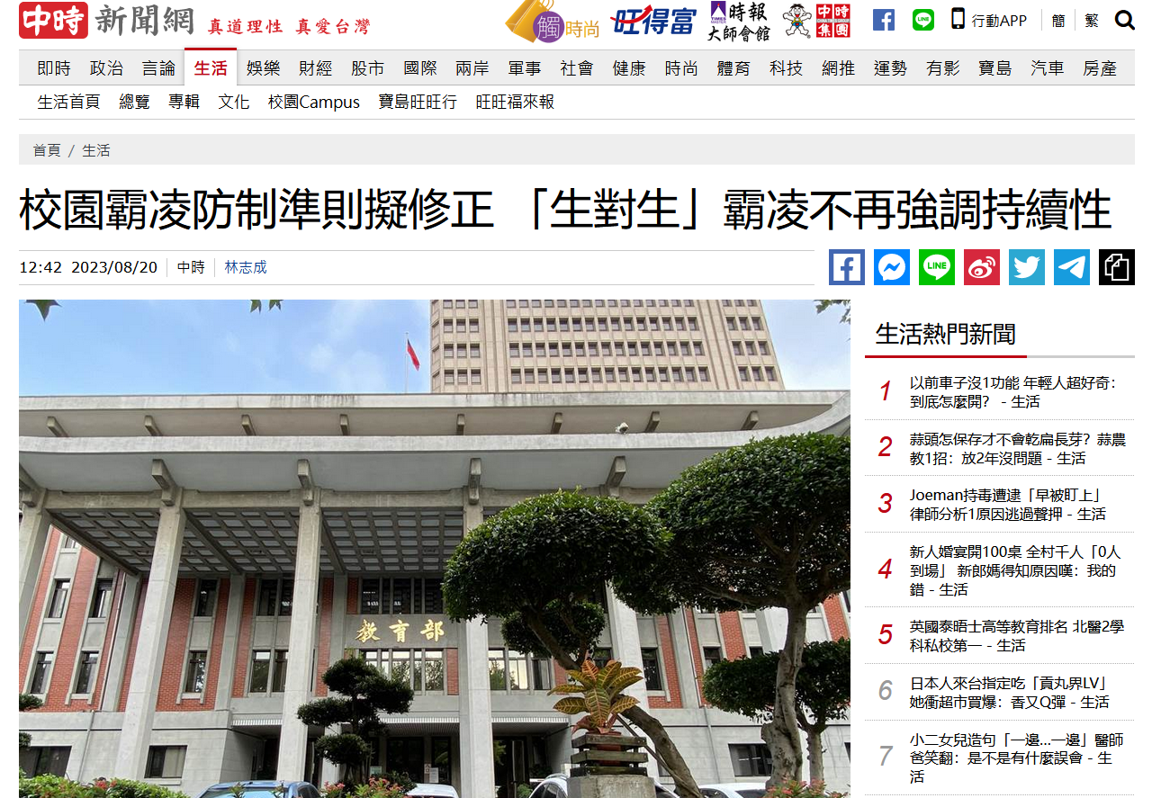
教育部重點修正 「校園霸凌防制準則」：
一、將「師對生」與「生對生」調查處理機制分離。
二、同時針對生對生霸凌不再強調持續性。
三、增訂生對生疑似霸凌事件調解機制。
https://www.chinatimes.com/realtimenews/20230820001640-260405?chdtv

Slide 6
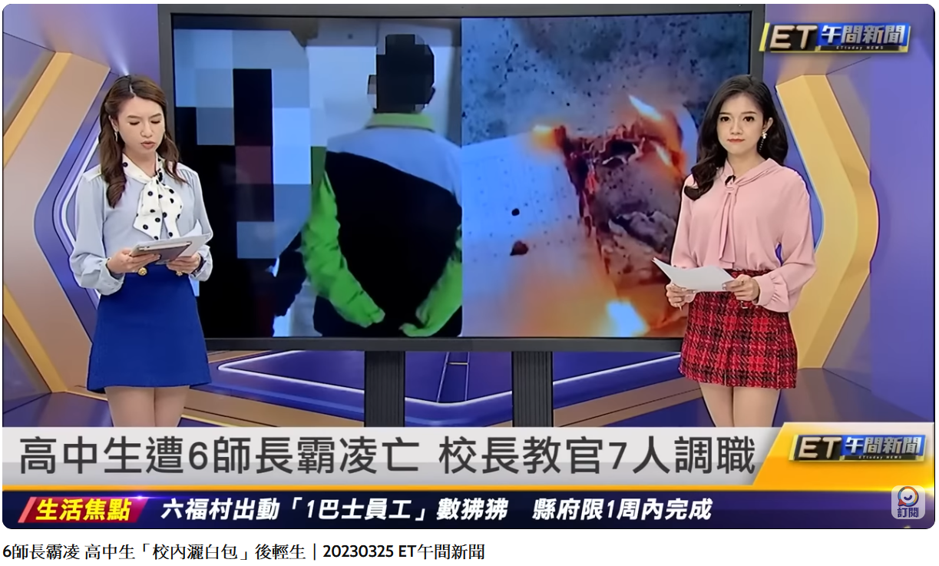
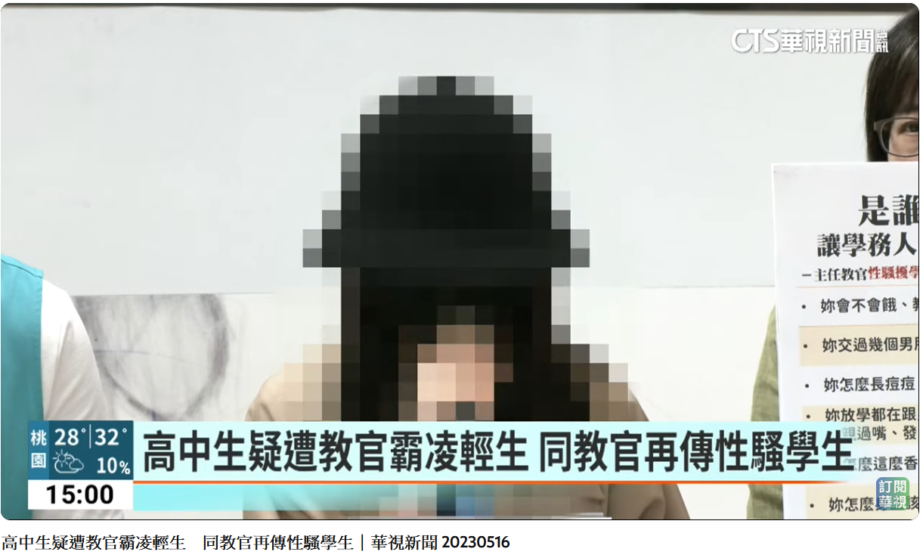
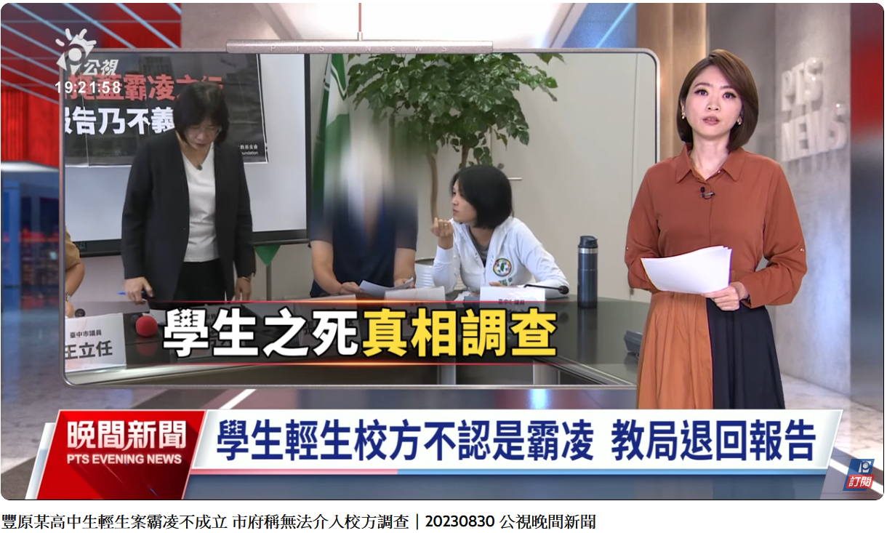

Slide 9
本校專案教師依
本校校務基金進用教學人員實施要點第十五條：
於聘約有效期間發生教師法解聘、不續聘或停聘規定之一時亦同，得經相關會議決議後逕行終止契約或解聘。

Slide 10
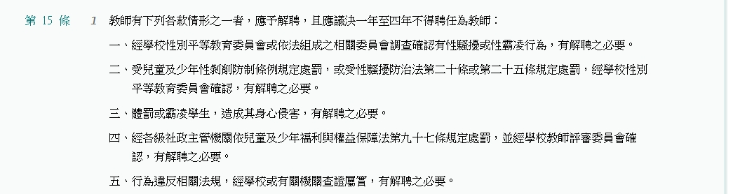

Slide 11
提醒師長 對於校園霸凌：
對自身言行要謹慎小心
對學生行為要保持敏感

Slide 12
對學生的管教：
減少責罵，避免「言詞羞辱」
適當警告，慎防「語帶威脅」

Slide 13
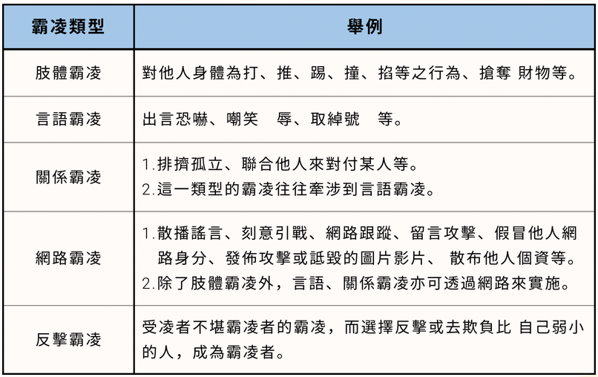
師生衝突校安事件

Slide 14
